Slide 1
에브리캘린더
2021년 2학기 S/W프로젝트 최종발표
2021년 12월 15일
201544102 최태준

Slide 2
목차
01
02
03
04
프로젝트의 목적
자료조사 결과
설계사항
구현결과

Slide 3
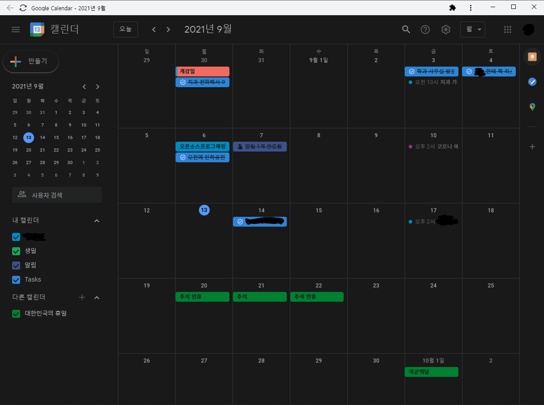
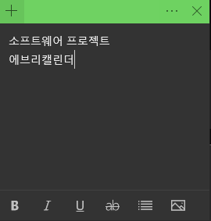
프로젝트의 목적
윈도우의 스티커메모
구글 캘린더
에브리캘린더

Slide 4
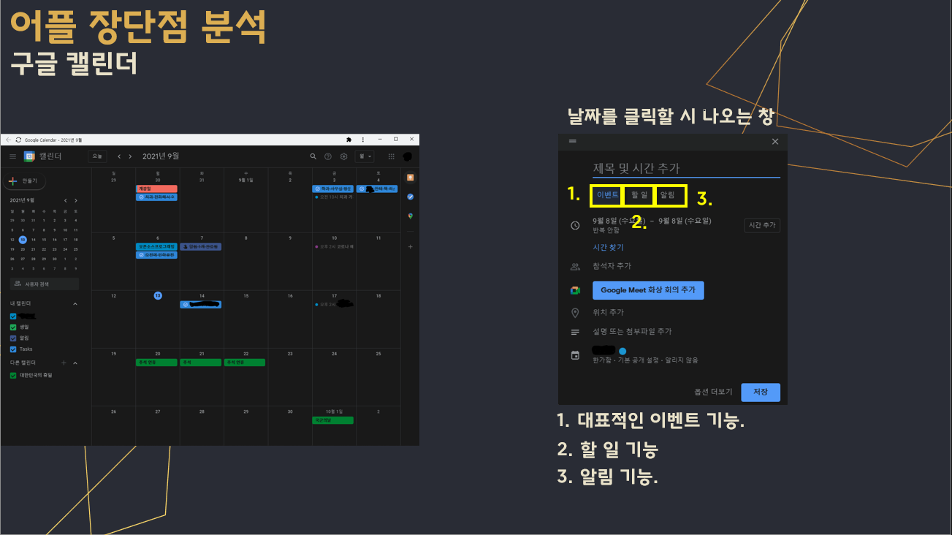
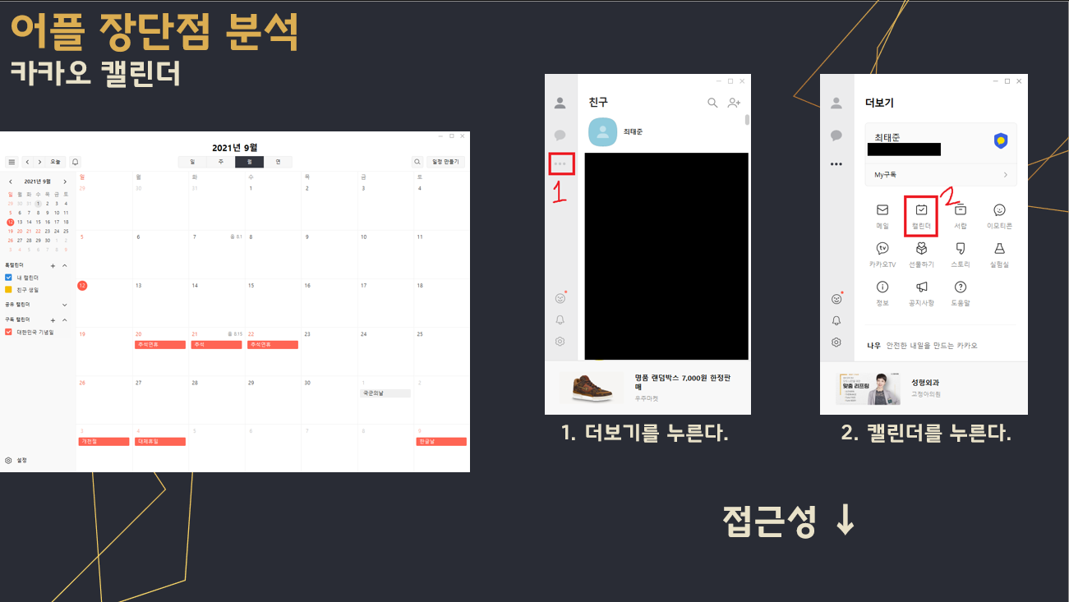
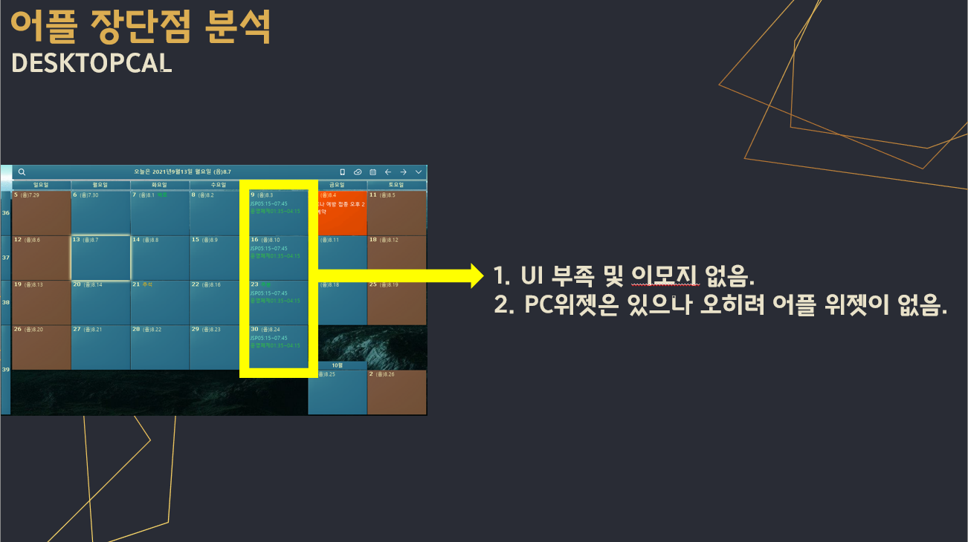
자료조사 결과
구글 캘린더
카카오 캘린더
DESKTOPCAL

Slide 5
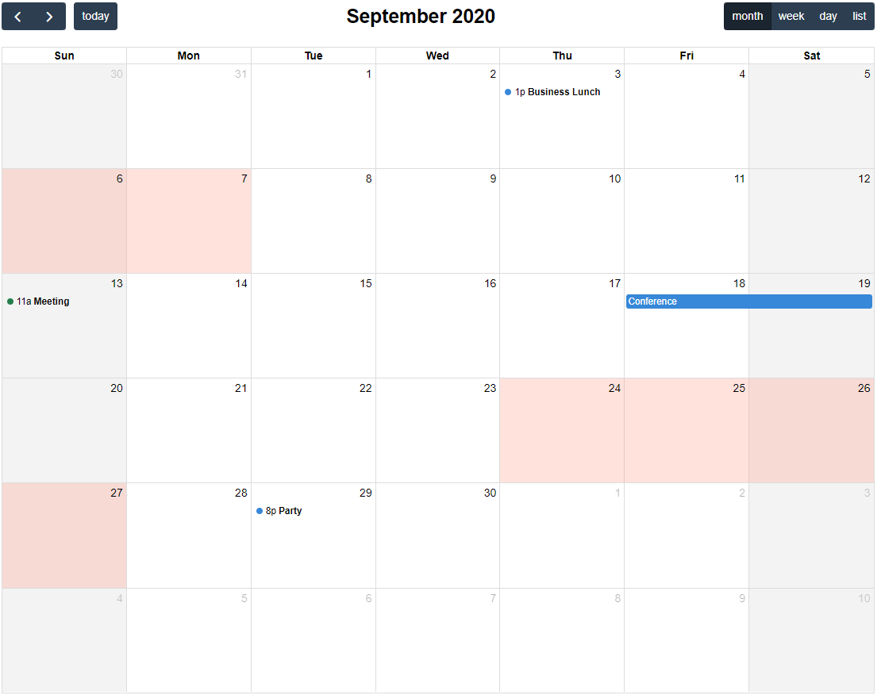
자료조사 결과
Fullcalendar

Slide 6
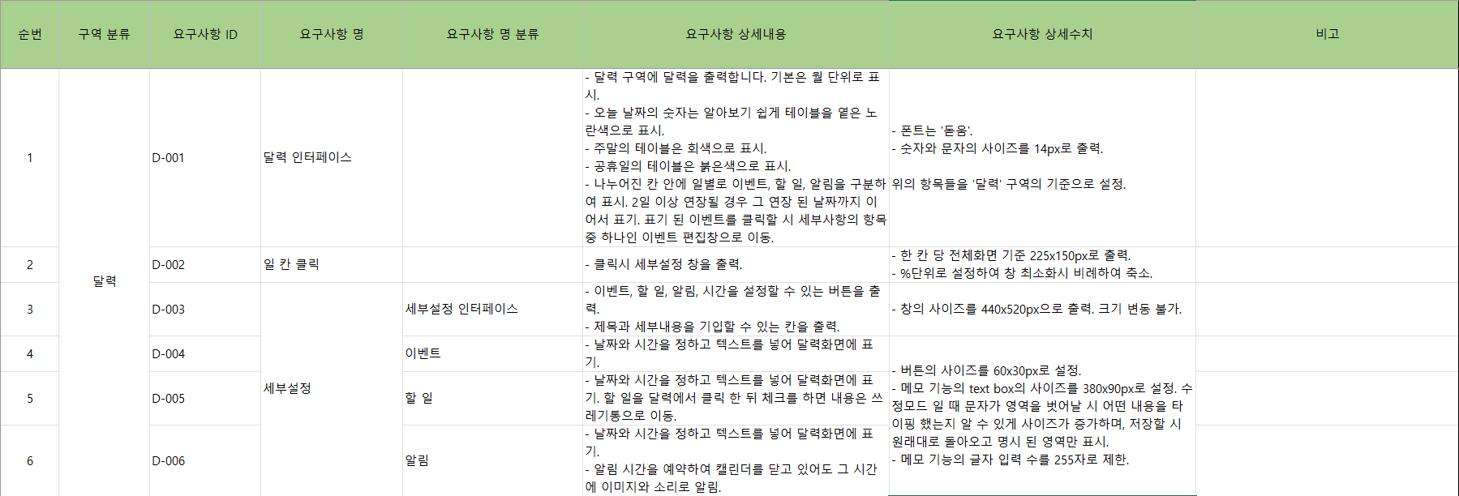
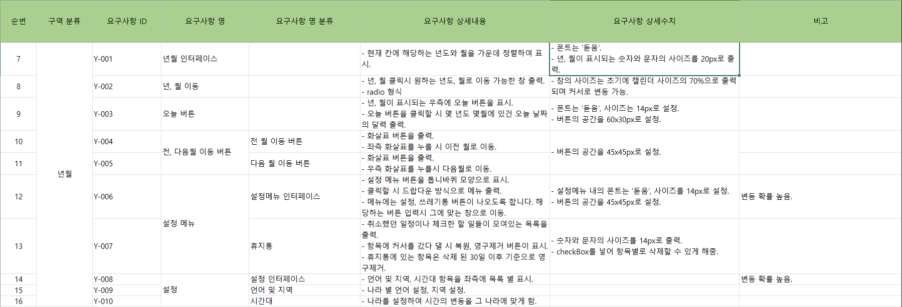
설계사항
요구사항 명세서
요구사항 달력 구역
요구사항 년월 구역

Slide 7
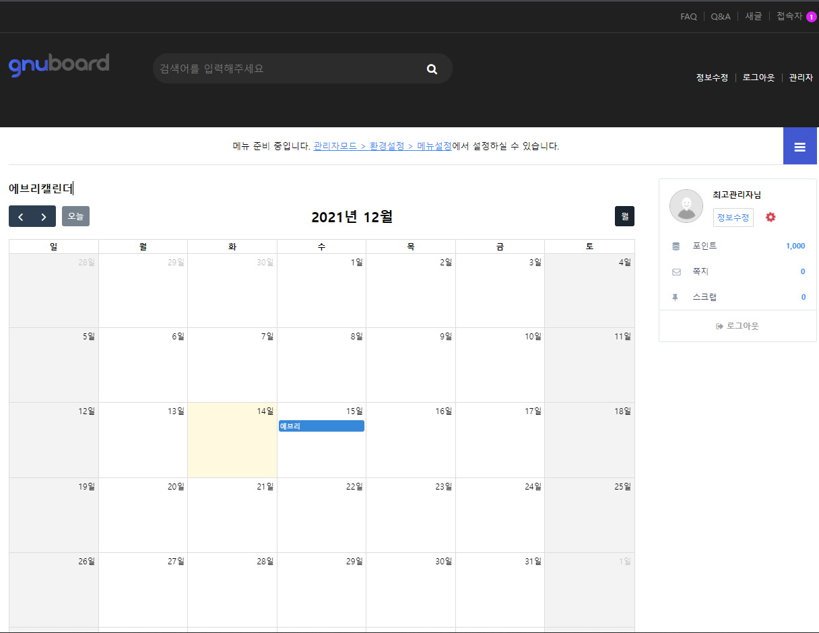
설계사항
인터페이스 설계
에브리캘린더

Slide 8

설계사항
DB 설계
캘린더 테이블
그누보드 테이블

Slide 9
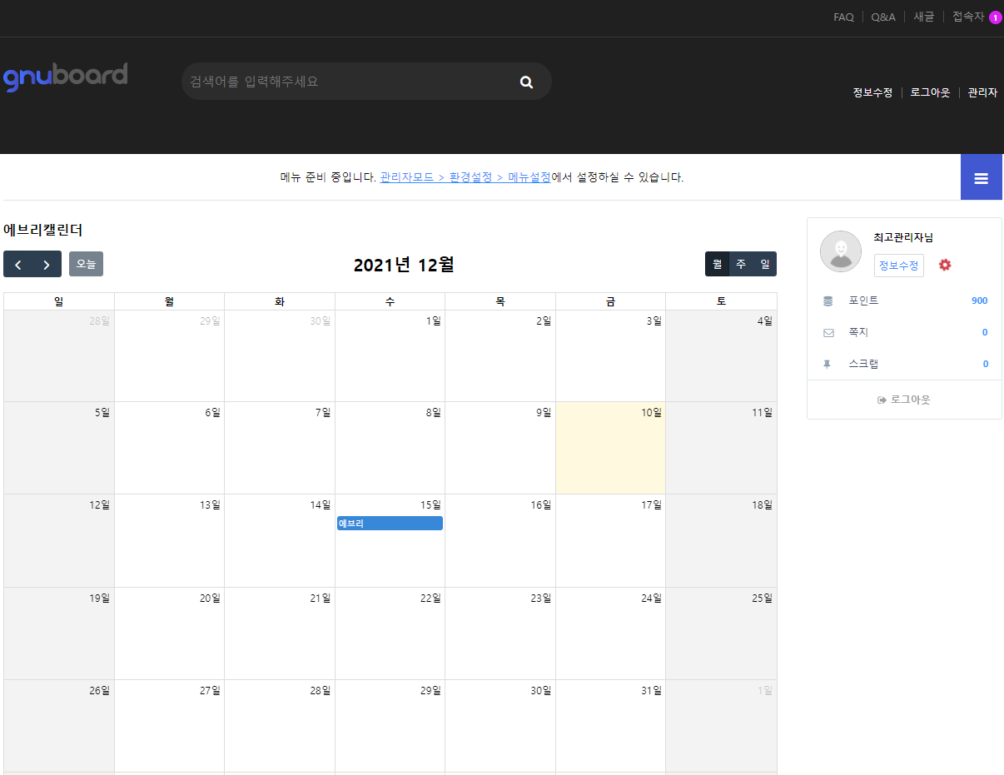
구현 결과
1. 웹에 캘린더 출력
2. 영어 한글화.
3. 일정의 정보를 DB와 연동.
4. 제목과 내용을 작성하여 DB에 저장, 달력의 일정에 제목 출력.
5. 일정 출력을 구분하여 중복 제거.
6. 삭제기능 추가.

Slide 10
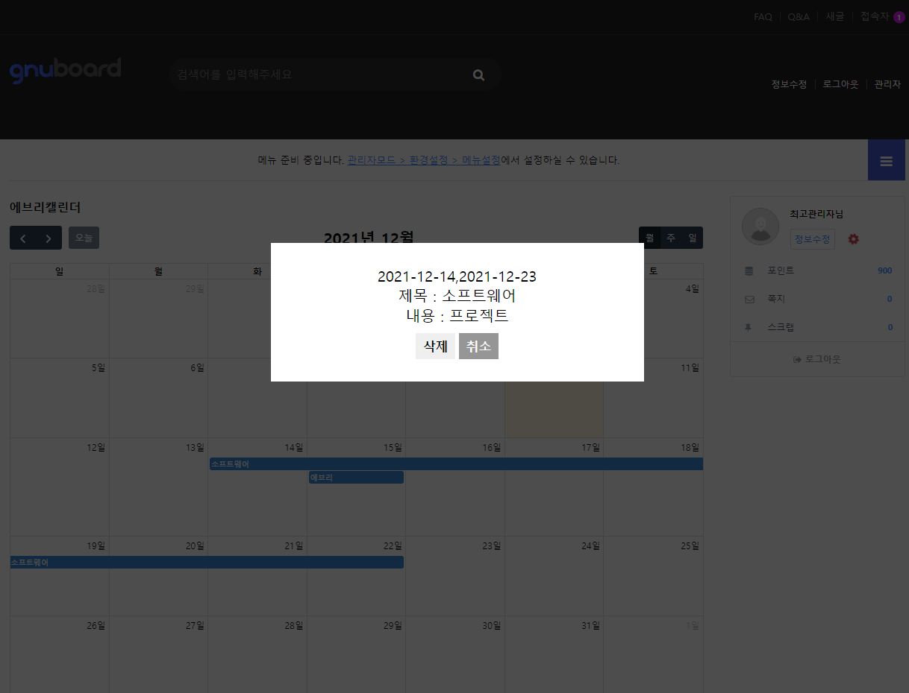
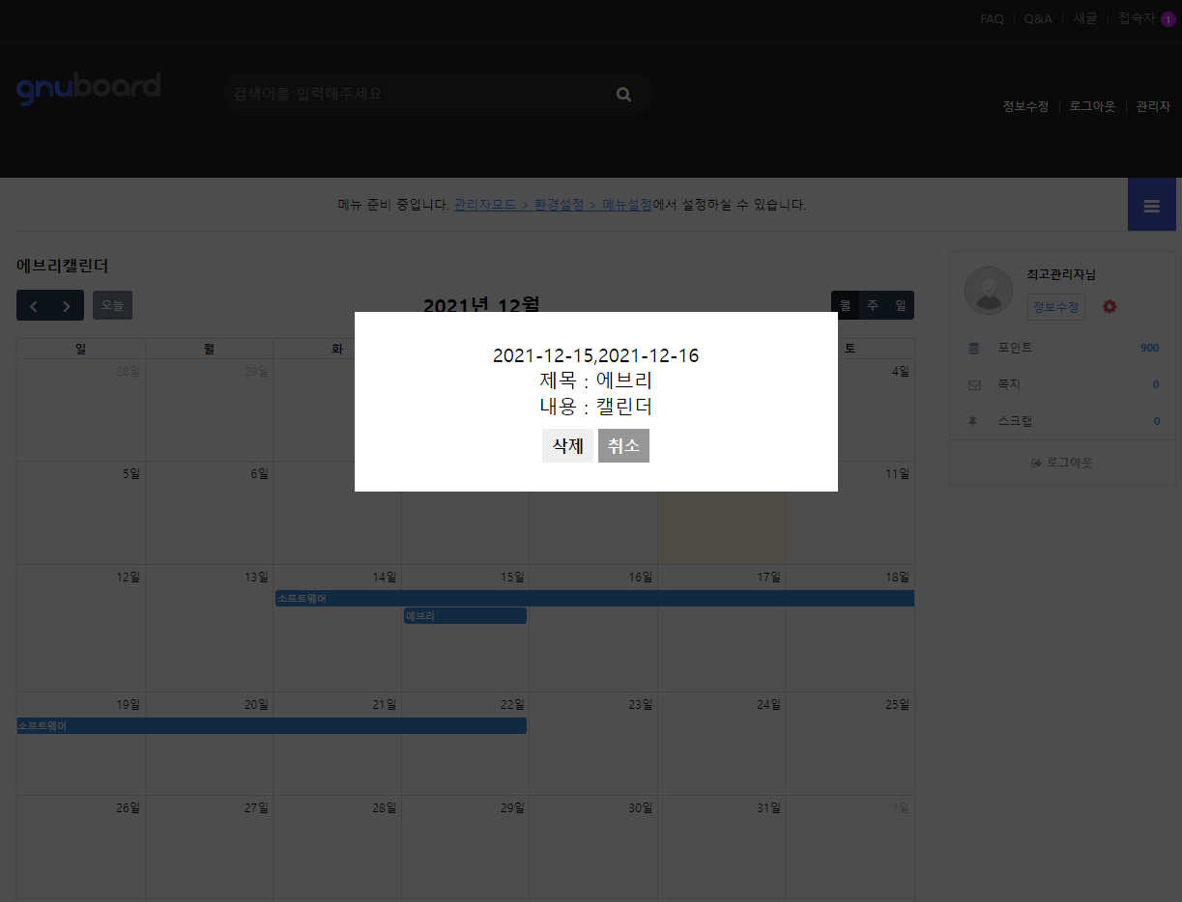
구현 결과
긴 일정
1일 일정

Slide 11
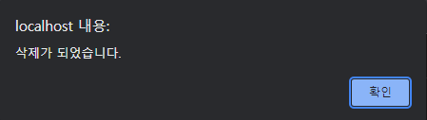
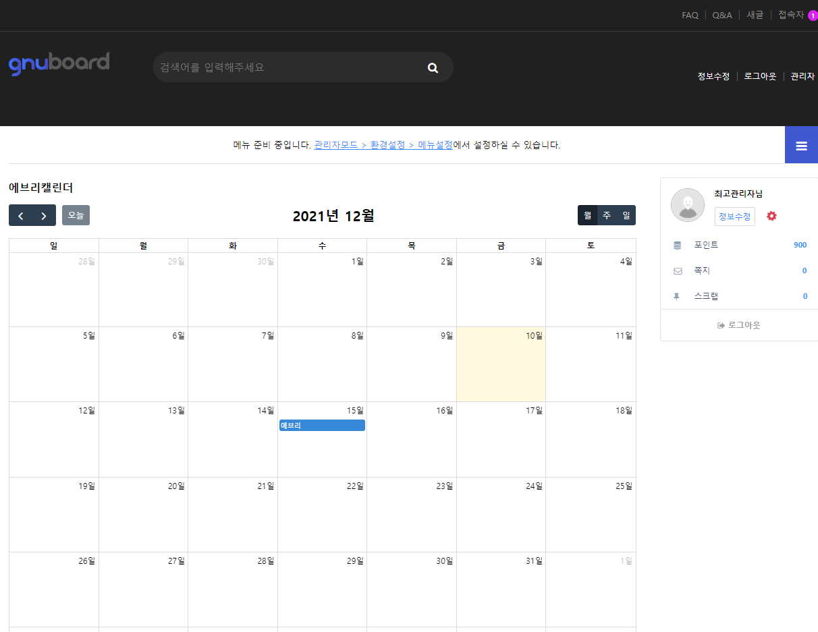
구현 결과
삭제버튼 클릭
결과

Slide 12
마치며...
1. 부가기능(할 일, 알람) 추가.
2. 강의 시간표 기능 추가.
3. 앱 구현 및 연동.
4. PC위젯 구현 및 연동.

Slide 13
SUN | MON | TUE | WED | THU | FRI | SAT
 | 01 | 02 | 03 | 04 | 05 | 06
07 | 08 | 09 | 10 | 11 | 12 | 13
14 | 15 | 16 | 17 | 18 | 19 | 20
21 | 22 | 23 | 24 | 25 | 26 | 27
28 | 29 | 30
Thank you.

